Slide 1
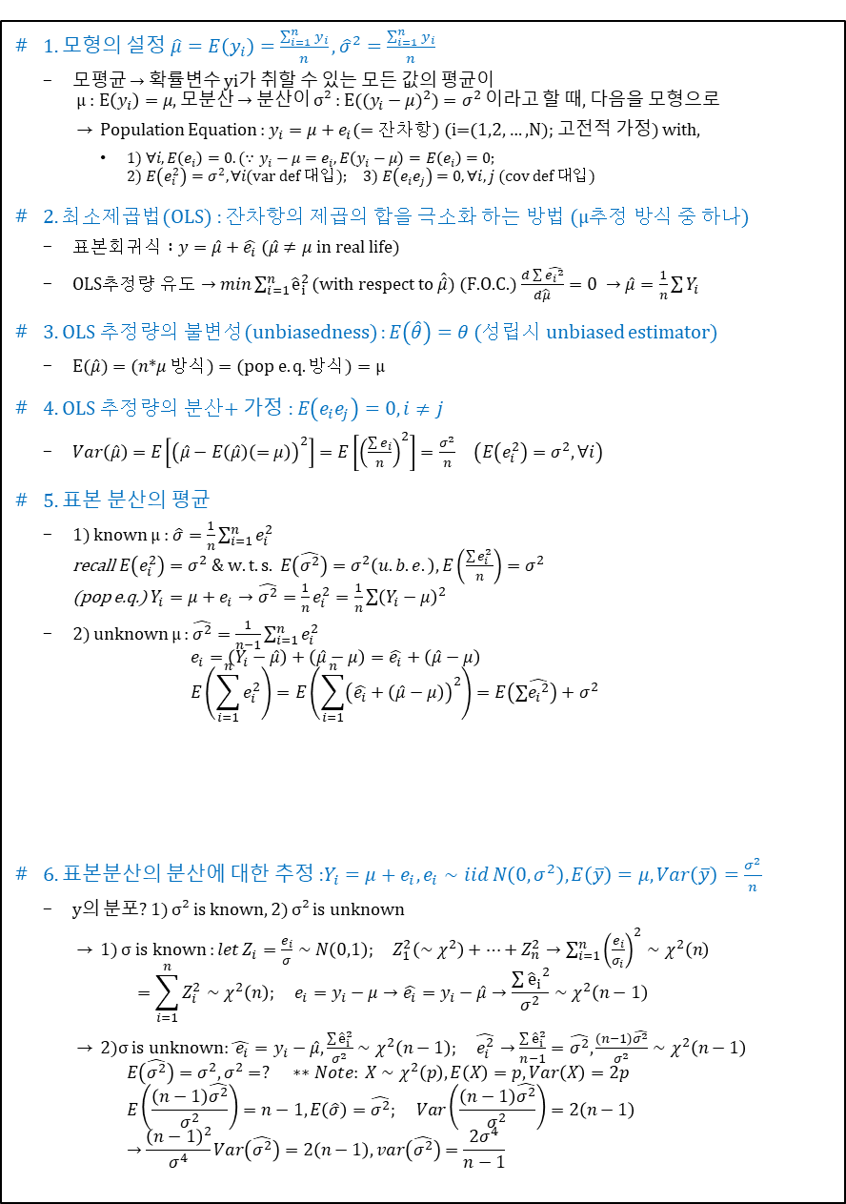
표본평균과 표본분산의 도출
1. 모형의 설정 $\hat{μ}=E\left(y_{i}\right)=\frac{\sum_{i=1}^{n}{y_{i}}}{n}, {\hat{σ}}^{2}=\frac{\sum_{i=1}^{n}{y_{i}}}{n}$
모평균 → 확률변수 yi가 취할 수 있는 모든 값의 평균이 μ : $E\left(y_{i}\right)=μ$, 모분산 → 분산이 σ² : $E({(y_{i}−μ)}^{2})=σ^{2}$ 이라고 할 때, 다음을 모형으로
Population Equation : $y_{i}=μ+e_{i}(=잔$차항) (i=(1,2, … ,N); 고전적 가정) with,
1) $∀i, E\left(e_{i}\right)=0. (∵y_{i}−μ=e_{i}, E\left(y_{i}−μ\right)=E\left(e_{i}\right)=0;$ $2) E\left(e_{i}^{2}\right)=σ^{2},∀i(var def 대입);$ 3) $E\left(e_{i}e_{j}\right)=0,∀i,j (cov def 대$입)
2. 최소제곱법(OLS) : 잔차항의 제곱의 합을 극소화 하는 방법 (μ추정 방식 중 하나)
표$본회귀식 :y=\hat{μ}+\hat{e_{i}} (\hat{μ}≠μ in real life)$
$OLS추정량 유도→min\sum_{i=1}^{n}{{\hat{e}}_{i}^{2}}(with respect to \hat{\hat{μ}})$(F.O.C.) $\frac{d\sum{\hat{{e_{i}}^{2}}}}{d\hat{μ}}=0 →\hat{μ}=\frac{1}{n}\sum{Y_{i}}$
3. OLS 추정량의 불변성(unbiasedness) : $E\left(\hat{θ}\right)=θ$ (성립시 unbiased estimator)
$E(\hat{μ})=(n*μ 방식)=(pop e.q. 방식)=μ$
4. OLS 추정량의 분산+ 가정 : $E\left(e_{i}e_{j}\right)=0,i≠j$
$Var\left(\hat{μ}\right)=E\left[{\left(\hat{μ}−E\left(\hat{μ}\right)\left(=μ\right)\right)}^{2}\right]=E\left[{\left(\frac{\sum{e_{i}}}{n}\right)}^{2}\right]=\frac{σ^{2}}{n} \left(E\left(e_{i}^{2}\right)=σ^{2},∀i\right)$
5. 표본 분산의 평균
1) known μ : $\hat{σ}=\frac{1}{n}\sum_{i=1}^{n}{e_{i}^{2}}$ recall $E\left(e_{i}^{2}\right)=σ^{2} \& w.t.s. E\left(\hat{σ^{2}}\right)=σ^{2}\left(u.b.e.\right),E\left(\frac{\sum{e_{i}^{2}}}{n}\right)=σ^{2}$ (pop e.q.)$Y_{i}=μ+e_{i}→\hat{σ^{2}}=\frac{1}{n}e_{i}^{2}=\frac{1}{n}\sum{{\left(Y_{i}−μ\right)}^{2}}$
2) unknown μ : $\hat{σ^{2}}=\frac{1}{n−1}\sum_{i=1}^{n}{e_{i}^{2}}$ $e_{i}=\left(Y_{i}−\hat{μ}\right)+\left(\hat{μ}−μ\right)=\hat{e_{i}}+\left(\hat{μ}−μ\right)$ $E\left(\sum_{i=1}^{n}{e_{i}^{2}}\right)=E\left(\sum_{i=1}^{n}{{\left(\hat{e_{i}}+\left(\hat{μ}−μ\right)\right)}^{2}}\right)=E\left(∑\hat{{e_{i}}^{2}}\right)+σ^{2}$
6. 표본분산의 분산에 대한 추정 :$Y_{i}=μ+e_{i},e_{i}∼iid N\left(0,σ^{2}\right),E\left(\overline{y}\right)=μ,Var\left(\overline{y}\right)=\frac{σ^{2}}{n}$
y의 분포? 1) σ² is known, 2) σ² is unknown
1) σ is known : $let Z_{i}=\frac{e_{i}}{σ}∼N\left(0,1\right); Z_{1}^{2}\left(∼χ^{2}\right)+⋯+Z_{n}^{2}→\sum_{i=1}^{n}{{\left(\frac{e_{i}}{σ_{i}}\right)}^{2}}∼χ^{2}\left(n\right)$ $=\sum_{i=1}^{n}{Z_{i}^{2}}∼χ^{2}\left(n\right); e_{i}=y_{i}−μ→\hat{e_{i}}=y_{i}−\hat{μ}→\frac{\sum{{{\hat{e}}_{i}}^{2}}}{σ^{2}}∼χ^{2}\left(n−1\right)$
2)σ is unknown: $\hat{{ e}_{i}}=y_{i}−\hat{μ},\frac{\sum{{\hat{e}}_{i}^{2}}}{σ^{2}}∼χ^{2}\left(n−1\right); \hat{e_{i}^{2}}→\frac{\sum{{\hat{e}}_{i}^{2}}}{n−1}=\hat{σ^{2}},\frac{\left(n−1\right)\hat{σ^{2}}}{σ^{2}}∼χ^{2}\left(n−1\right)$ $E\left(\hat{σ^{2}}\right)=σ^{2},σ^{2}=? ∗∗Note: X∼χ^{2}\left(p\right),E\left(X\right)=p,Var\left(X\right)=2p$ $E\left(\frac{\left(n−1\right)\hat{σ^{2}}}{σ^{2}}\right)=n−1,E\left(\hat{σ}\right)=\hat{σ^{2}}; Var\left(\frac{\left(n−1\right)\hat{σ^{2}}}{σ^{2}}\right)=2\left(n−1\right)$ $→\frac{{\left(n−1\right)}^{2}}{σ^{4}}Var\left(\hat{σ^{2}}\right)=2\left(n−1\right),var\left(\hat{σ^{2}}\right)=\frac{2σ^{4}}{n−1}$
Repeated sampling 에서 평균적으로 θ의 값을 준다

Slide 2
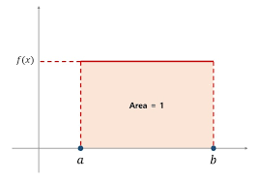
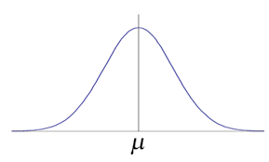
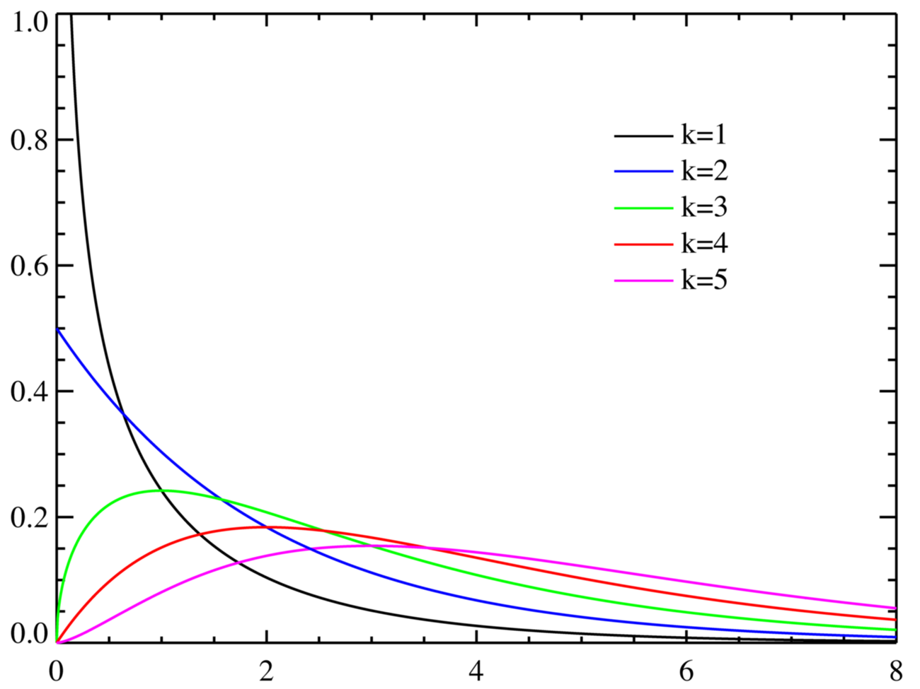
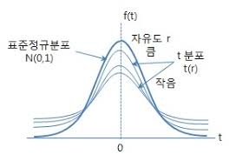
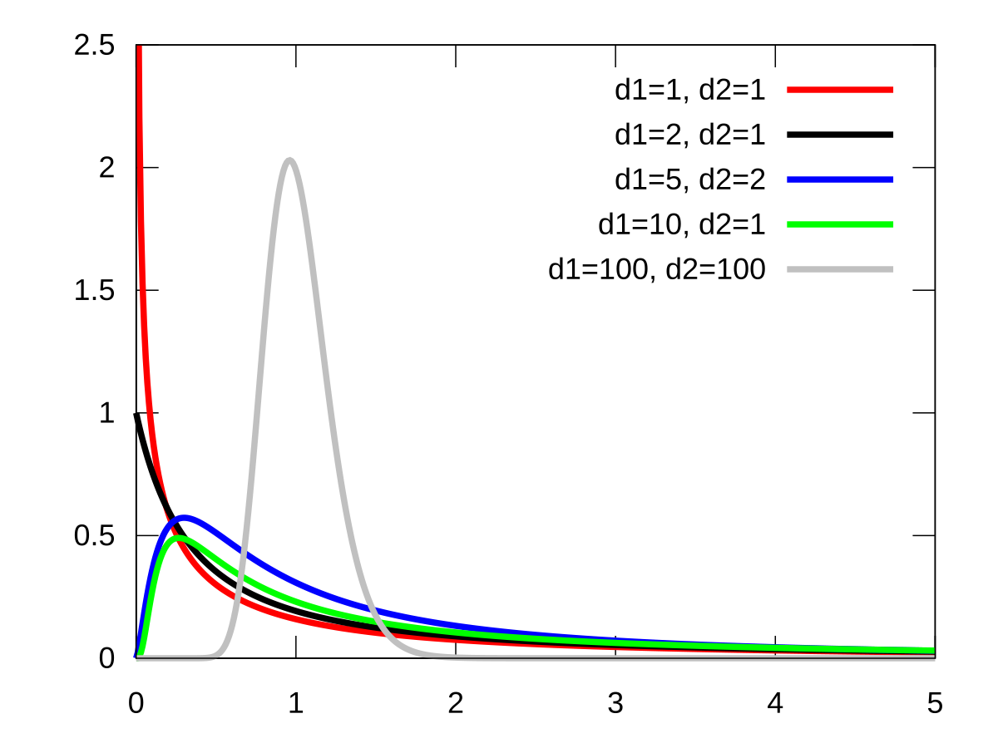
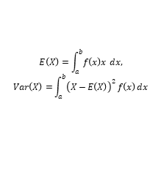
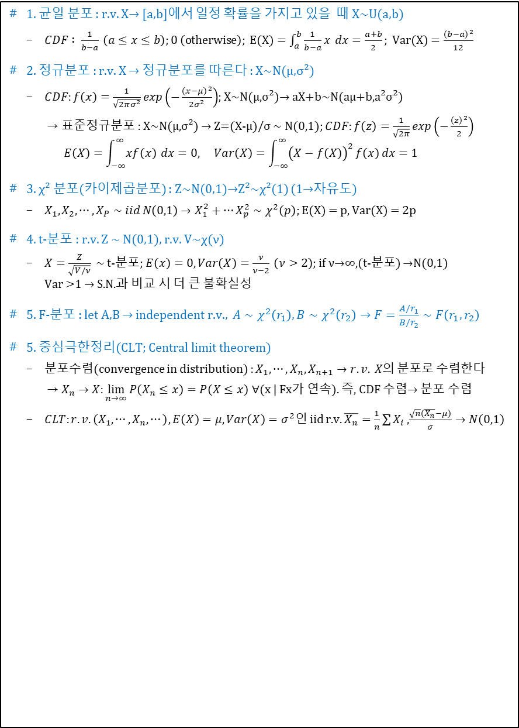
확률분포이론
1. 균일 분포 : r.v. X→ [a,b]에서 일정 확률을 가지고 있을 때 X~U(a,b)
$CDF : \frac{1}{b−a} \left(a≤x≤b\right);0 \left(\text{otherwise}\right); E(X)=\int_{a}^{b}{\frac{1}{b−a}x} dx=\frac{a+b}{2}; Var(X)=\frac{{\left(b−a\right)}^{2}}{12}$
2. 정규분포 : r.v. X → 정규분포를 따른다 : X~N(μ,σ²)
$CDF:f\left(x\right)=\frac{1}{\sqrt{2πσ^{2}}}exp\left(−\frac{{\left(x−μ\right)}^{2}}{2σ^{2}}\right)$; X~N(μ,σ²)→ aX+b~N(aμ+b,a²σ²)
표준정규분포 : X~N(μ,σ²) → Z=(X-μ)/σ ~ N(0,1); $CDF:f\left(z\right)=\frac{1}{\sqrt{2π}}exp\left(−\frac{{\left(z\right)}^{2}}{2}\right)$ $E\left(X\right)=\int_{−∞}^{∞}{xf\left(x\right)} dx=0, Var\left(X\right)=\int_{−∞}^{∞}{{\left(X−f\left(X\right)\right)}^{2}}f\left(x\right) dx=1$
3. χ² 분포(카이제곱분포) : Z~N(0,1)→Z²~χ²(1) (1→자유도)
$X_{1},X_{2},⋯,X_{P}∼iid N\left(0,1\right)→X_{1}^{2}+⋯X_{p}^{2}∼χ^{2}\left(p\right);$E(X) = p, Var(X) = 2p
4. t-분포 : r.v. Z ~ N(0,1), r.v. V~χ(ν)
$X=\frac{Z}{\sqrt{V/ν}} \sim$t-분포; $E\left(x\right)=0,Var\left(X\right)=\frac{ν}{ν−2} \left(ν>2\right)$; if ν→∞,(t-분포) →N(0,1) Var >1 → S.N.과 비교 시 더 큰 불확실성
5. F-분포 : let A,B → independent r.v., $A∼χ^{2}\left(r_{1}\right),B∼χ^{2}\left(r_{2}\right)→F=\frac{A/r_{1}}{B/r_{2}}∼F\left(r_{1},r_{2}\right)$
5. 중심극한정리(CLT; Central limit theorem)
분포수렴(convergence in distribution) : $X_{1},⋯,X_{n},X_{n+1}→r.v. X$의 분포로 수렴한다
$X_{n}→X:\lim_{n→∞}{P\left(X_{n}≤x\right)=P\left(X≤x\right)}$ ∀(x | Fx가 연속). 즉, CDF 수렴→ 분포 수렴
$CLT:r.v.\left(X_{1},⋯,X_{n},⋯\right),E\left(X\right)=μ,Var\left(X\right)=σ^{2}인$ iid r.v. $\overline{X_{n}}=\frac{1}{n}\sum{X_{i}}$ ,$\frac{\sqrt{n}\left(\overline{X_{n}}−μ\right)}{σ}→N\left(0,1\right)$
$$E\left(X\right)=\int_{a}^{b}{f\left(x\right)x} dx,$$
$$Var\left(X\right)=\int_{a}^{b}{{\left(X−E\left(X\right)\right)}^{2}}f\left(x\right) dx$$
(iid=identically
Independent
distributed)
d
d

